Slide 1
5장 되추적 (Backtracking )

Slide 2
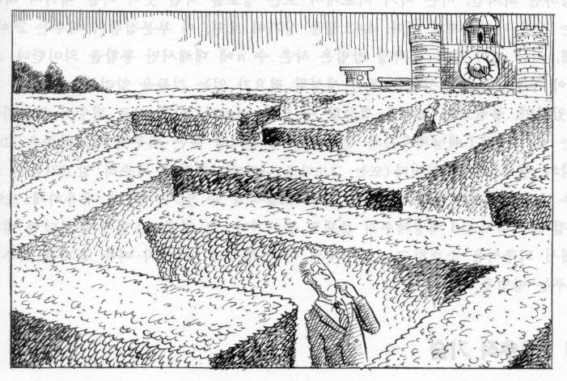

Slide 3
트리 방문(tree traversal)
재귀적으로
1
1
좌측 방문
자신 방문
우측 방문
preorder
2
3
2. inorder
2
3
4
5
4
5
12345
재귀적으로
21435
자신 방문
좌측 방문
우측 방문
3. postorder
4. level order
1
1
2
3
2
3
4
5
4
5
24531
재귀적으로
12345
좌측 방문
우측 방문
자신 방문

Slide 4
깊이우선검색(depth-first search)
뿌리마디(root)가 되는 마디(node)를 먼저 방문한 뒤, 그 마디의 모든 후손마디(descendant)들을 차례로 (보통 왼쪽에서 오른쪽으로) 방문한다. (= preorder tree traversal).
void depth_first_tree_search (node v) {
node u;
visit v;
for (each child u of v)
depth_first_tree_search(u)
}

Slide 5
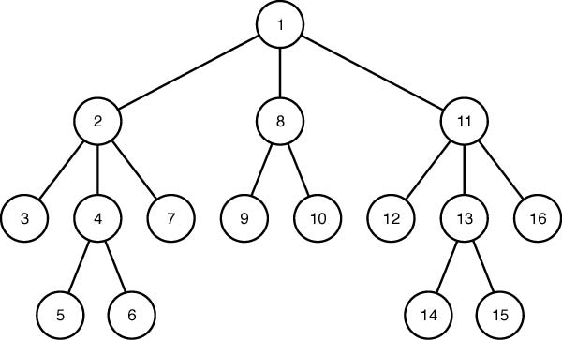
깊이우선검색의 예

Slide 6
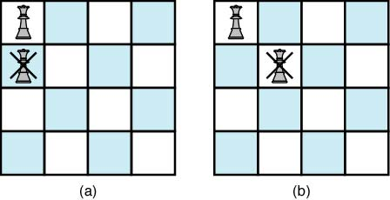
4-Queens 문제
4개의 Queen을 서로 상대방을 위협하지 않도록 4 × 4 서양장기(chess)판에 위치시키는 문제. 서로 상대방을 위협하지 않기 위해서는 같은 행이나, 같은 열이나, 같은 대각선 상에 위치하지 않아야 한다.

Slide 7
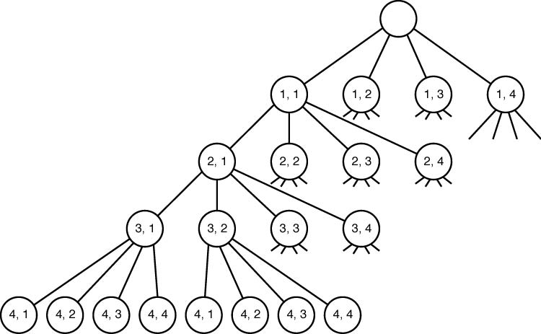
무작정 알고리즘: 각 Queen을 각각 다른 행에 할당한 후에, 어떤 열에 위치하면 해답을 얻을 수 있는지를 차례대로 점검해 보면 된다. 이때, 각 Queen은 4개의 열 중에서 한 열에 위치할 수 있기 때문에, 해답을 얻기 위해서 점검해 보아야 하는 모든 경우의 수는 4 × 4 × 4 × 4 = 256가지가 된다.
Q1은 1행 1열에 위치 (1,1)
ordered tuple
Q2를 2행 4열에 위치: (2,4)
Q1
Q1
Q1
Q1
Q2
Q2
Q2
Q2
4-Queens 문제의 상태공간트리
Q3
Q3
Q3
Q3
Q4
Q4
Q4
Q4

Slide 8
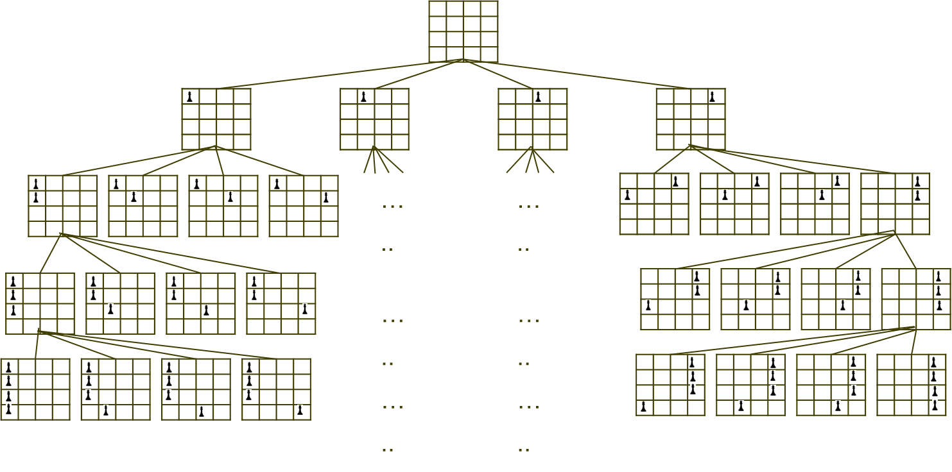
여왕 배치 상태공간을 계층적으로 표시
H

Slide 9
상태공간트리(state space tree)
뿌리마디에서 잎마디(leaf)까지의 경로는 해답후보(candidate solution)가 되는데, 깊이우선검색을 하여 그 해답후보 중에서 해답을 찾을 수 있다.
그러나 이 방법을 사용하면 해답이 될 가능성이 전혀 없는 마디의 후손마디(descendant)들도 모두 검색해야 하므로 비효율적이다.
이 가지 이후는 확인필요 없음

Slide 10
되추적 기술
마디의 유망성:
전혀 해답이 나올 가능성이 없는 마디는 유망하지 않다(non-promising)
그렇지 않으면 유망하다(promising).
되추적이란?
어떤 마디의 유망성을 점검한 후, 유망하지 않다고 판정이 되면 그 마디의 부모마디(parent)로 돌아가서(“backtrack”) 다음 후손마디에 대한 검색을 계속하게 되는 절차.
부모마디로 돌아가는 것 → 가지치기(pruning)
유망한 마디만으로 구성된 부분트리
→ 가지친 상태공간 트리(pruned state space tree)

Slide 11
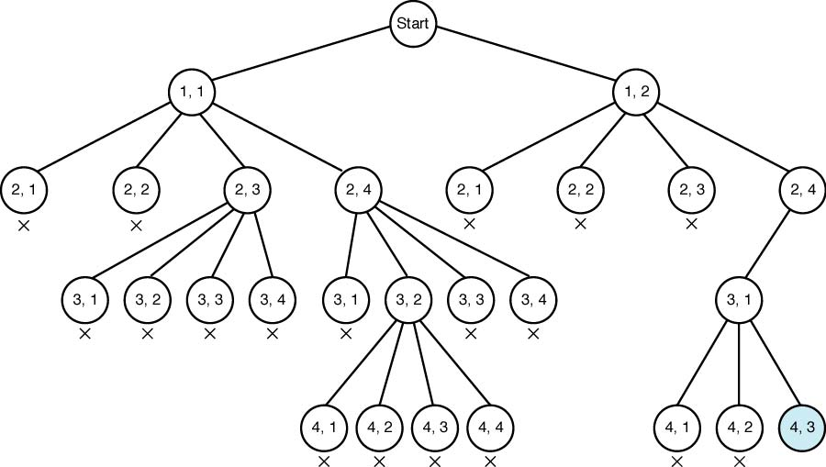
되추적 알고리즘의 개념
되추적 알고리즘은 상태공간트리에서 깊이우선검색을 실시하는데,
유망하지 않은 마디들은 가지쳐서(pruning) 검색을 하지 않으며,
유망한 마디에 대해서만 그 마디의 자식마디(children)를 검색한다.
이 알고리즘은 다음과 같은 절차로 진행된다.
1. 상태공간트리의 깊이우선검색을 실시한다.
2. 각 마디가 유망한지를 점검한다.
3. 만일 그 마디가 유망하지 않으면, 그 마디의 부모마디로 돌아가서 검색을 계속한다.

Slide 12
되추적 알고리즘
일반 되추적 알고리즘:
void checknode (node v) {
node u;
if (promising(v))
if (there is a solution at v)
write the solution;
else
for (each child u of v)
checknode(u);
}
- 노드를 방문 후 유망성을 검증

Slide 13
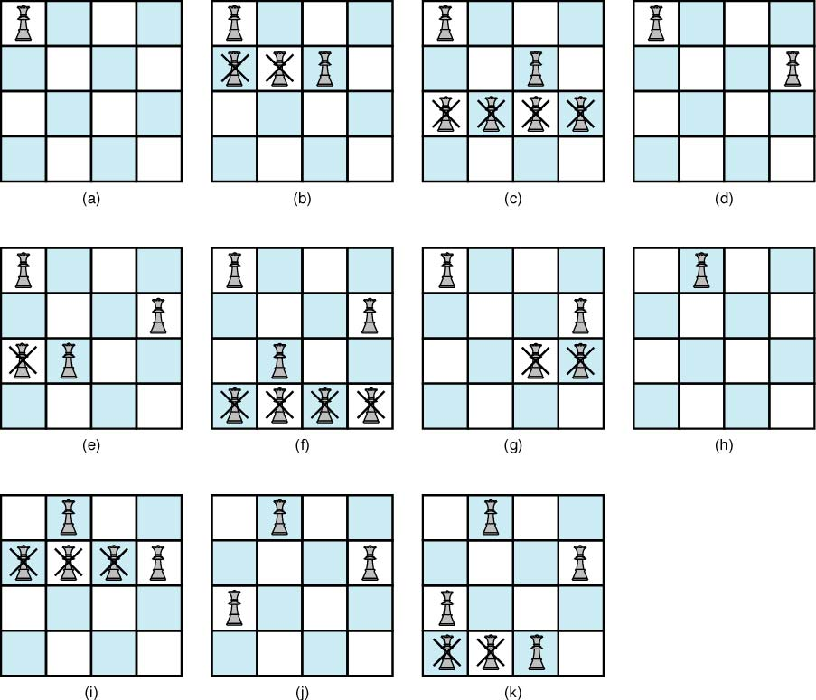
4-Queens 문제의 상태공간트리 (되추적)
promising

Slide 15
깊이우선검색 vs. 되추적
실제적으로 트리를 생성하지 않고 묵시적으로(implicitly) 존재
검색하는 마디 개수의 비교
순수한 깊이우선검색 = 155 마디
되추적 = 27 마디
(그림의 실제 노드 수)
1
1+3+12+48=64
1+1+3=5
1+4+16+64=85
solution
깊이우선검색 시 영역 내의 모든
노드(그림에는 표시되어 있지 않음) 검색

Slide 16
4-Queens 문제: 되추적(개량)
void expand (node v) {
node u;
for (each child u of v)
if(promising(u))
if (there is a solution at u)
write the solution;
else
expand(u);
}
void checknode (node v) {
node u;
if (promising(v))
if (there is a solution at v)
write the solution;
else
for (each child u of v)
checknode(u);
}
이 개량된 알고리즘은 유망성 여부의 점검을 마디를 방문하기 전에 실시하므로, 그만큼 방문할 마디의 수가 적어져서 더 효율적이다.
그러나 일반 알고리즘이 이해하기는 더 쉽고, 일반 알고리즘을 개량된 알고리즘으로 변환하기는 간단하므로, 앞으로 이 강의에서의 모든
되추적 알고리즘은 일반 알고리즘과 같은 형태로 표시한다.

Slide 17
n-Queens 문제
n개의 Queen을 서로 상대방을 위협하지 않도록 n × n 서양장기(chess) 판에 위치시키는 문제
서로 상대방을 위협하지 않기 위해서는 같은 행이나, 같은 열이나, 같은 대각선 상에 위치하지 않아야 한다.
n-Queens 문제의 되추적 알고리즘: 4-Queens 문제를 n-Queens 문제로 확장 시키면 된다.

Slide 18
col[i] = i번째 queen이 위치한 column 값
void queens(index i){
index j;
if(promising(i))
if (i==n)
cout << col[1] through col[n];
else
for (j=1; j<=n; j++){
col[i+1] = j;
queens(i+1);
}
}
bool promising(index i) {
index k;
bool switch;
k=1;
switch = true;
while ( k<i && switch){
if( col[i]==col[k] || abs(col[i]-col[k]) == i-k)
switch = false;
k++;
}
return switch;
}
 | 1 |  |  |  |  | n
1
i |  |  | col[i]
i+1
같은 대각에 있는지 확인
같은 column 인지 확인
Initially, queens(0).

Slide 19
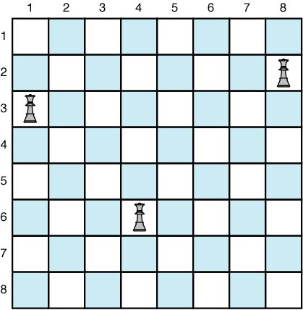
2,8
3,1
6,4

Slide 20
n-Queens 문제의 분석 I
상태공간트리 전체에 있는 마디의 수를 구함으로서, 가지 친 상태공간트리의 마디의 개수의 상한을 구한다. 깊이가 i인 마디의 개수는 n^{i}개 이고, 이 트리의 깊이는 n이므로, 마디의 총 개수는 상한(upper bound)은:
1
n
1
n
n
따라서 n = 8일 때,
1
1
n
그러나 이 분석은 별 가치가 없다. 왜냐하면 되추적함으로 점검하는 마디 수를 얼마나 줄였는지 상한값을 구해서는 전혀 알 수 없기 때문이다.

Slide 21
n-Queens 문제의 분석 II
유망한 마디만 세어서 상한을 구한다. 이 값을 구하기 위해서는 어떤 두 개의 Queen이 같은 열상에 위치할 수 없다는 사실을 이용하면 된다.

Slide 22
n-Queens 문제의 분석 II
예를 들어 n = 8. 첫번째 Queen은 어떤 열에도 위치시킬 수 있고, 두 번째는 기껏해야 남은 7열 중에서만 위치시킬 수 있고, 세 번째는 남은 6열 중에서 위치시킬 수 있다. 이런 식으로 계속했을 경우 마디의 수는 1 + 8 + 8 × 7 + 8 × 7 × 6 + …+ 8! = 109,601가 된다. 이 결과를 일반화 하면 유망한 마디의 수는
을 넘지 않는다.
1
n
2
n
1
n-1
n
n-1
n

Slide 23
Discussion
위 2가지 분석 방법은 알고리즘의 복잡도를 정확히 설명해 주지 못하고 있다.
왜냐하면:
대각선을 점검하는 경우를 고려하지 않았다. 따라서 실제 유망한 마디의 수는 훨씬 더 작을 수 있다.
유망하지 않은 마디를 포함하고 있는데, 실제로 해석의 결과에 포함된 마디 중에서 유망하지 않은 마디가 훨씬 더 많을 수 있다.

Slide 24
n-Queens 문제의 분석 III
유망한 마디의 개수를 정확하게 구하기 위한 유일한 방법은 실제로 알고리즘을 수행하여 구축된 상태공간트리의 마디의 개수를 세어보는 수 밖에 없다.
그러나 이 방법은 진정한 분석 방법이 될 수 없다. 왜냐하면 분석은 알고리즘을 실제로 수행하지 않고 이루어져야 하기 때문이다.

Slide 25
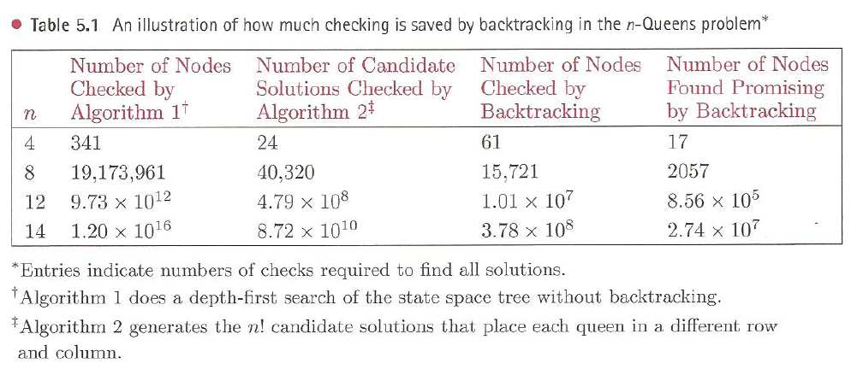
All illustration of How Much Checking is Saved by Backtracking in the n-Queens Problem

Slide 26
Find all solutions.
1,4
1,3
4,4

Slide 27
n²개의 위치를 이용하여 상태공간트리를 만들면
1
n²
1
n²
n²개
1
2
3
4
n
5
6
7
8
1
9
10
11
12
13
14
15
16
1
n²
(n² )^{n}개의 leaf 노드가 존재

Slide 28
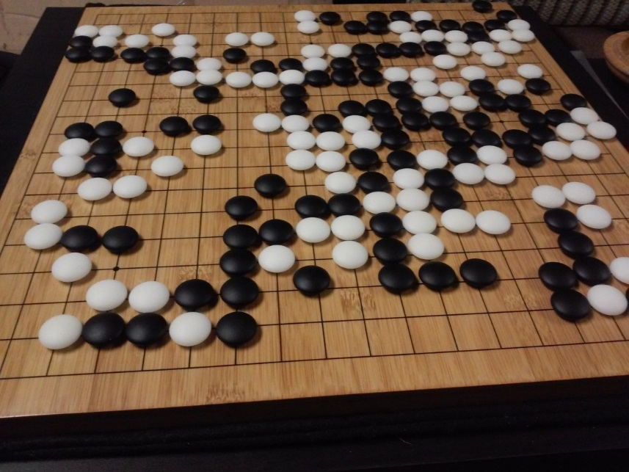
바둑 게임에 되추적방법을 적용할 수 있는가?
p

Slide 29
돌이 위치할 수 있는 지점의 개수 = 19 Χ19 = 361

Slide 30
전체 상태공간트리
…..
361
…..
…..
361
…..
…..
361
…..
…..
…..
…..
…..
…..
…..
361³⁶¹

Slide 31
이미 놓은 돌 위치 고려한 상태공간트리
…..
361
…..
…..
361
…..
…..
360
…..
…..
…..
360
…..
…..
…..
…..
361Χ360Χ359Χ … Χ2Χ1= 361!

Slide 32
바둑에서 돌을 놓을 수 있는 조건을 적용하여 상태공간을 줄인다.
그렇다고 하여도 어마어마한 상태공간의 트리가 된다.
돌을 놓을 수 있는 수에 대해서 기대값을 계산하여 좋은 안을 채택한다.
인공지능: 기존의 수를 학습하여 최적의 수를 찾는다.

Slide 33



Slide 34
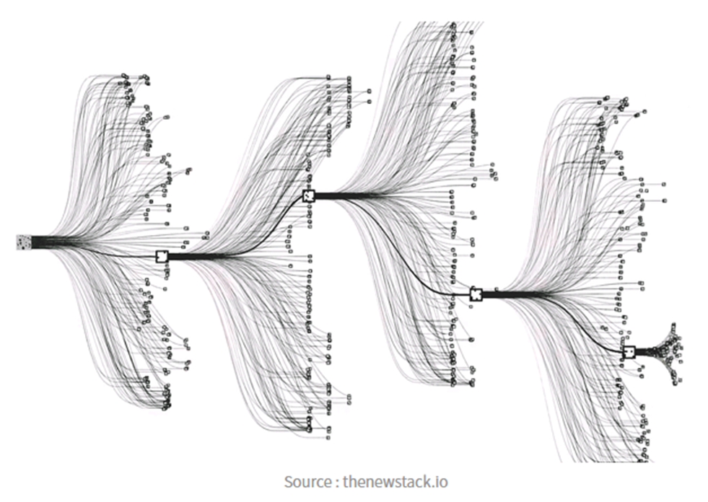

Slide 35
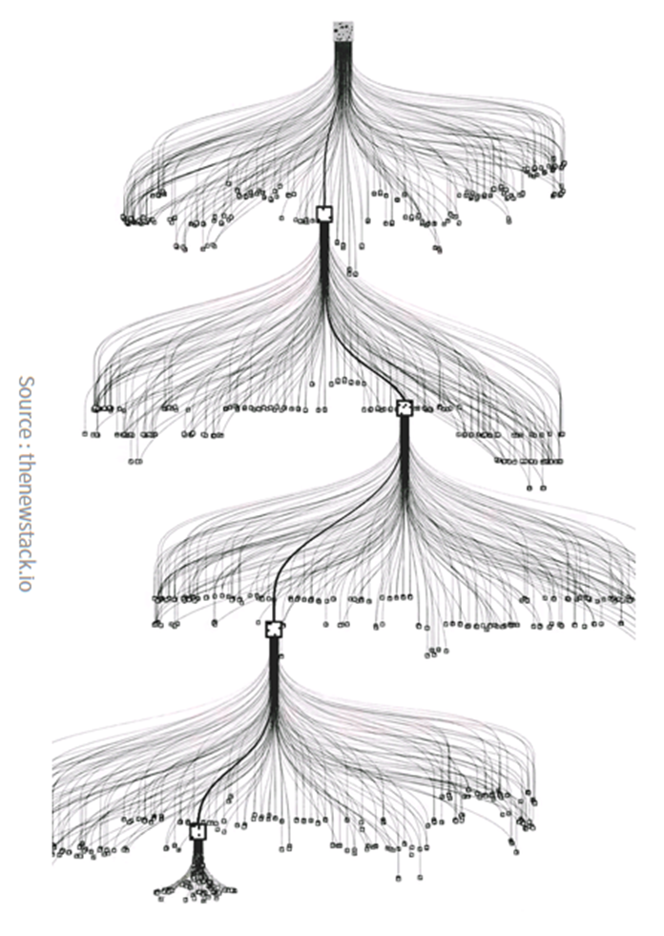

Slide 36
부분집합의 합 구하기(sum of subsets problem)
n개의 item을 이용하여 item 들의 무게의 합이 W가 되는 부분집합을 구한다.
For S={1,4,6,8}, select items so that sum of the subset is 5.

Slide 37
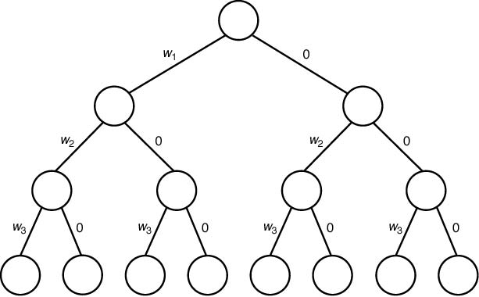
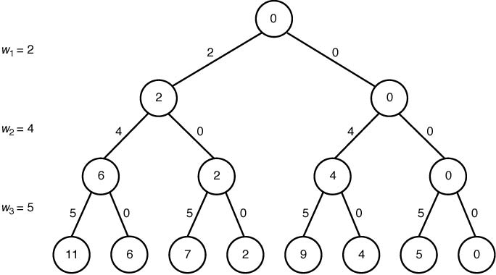
n=3, w₁=2, w₂=4, w₃=5, W=6
누적 무게
soution

Slide 38
무게가 증가하는 순으로 데이터를 정렬→ 유망하지 않은지를 쉽게 판단할 수 있음. w_{i+1} 는 i수준에서 남아있는 가장 가벼운 아이템의 무게. w_{i+1} 를 넣을 수 없으면 i+1 이후는 고려할 필요 없음.
weight: 수준 i 의 마디까지 포함된 무게의 합
total: 남아 있는 아이템의 무게의 총 합
weight + w_{i+1} > W (if weight ≠ W) or
weight + total < W 이면 유망하지 않다.
At level 6,
weight
w₁
w₂
w₃
w₇
w₈
w₄
w₅
w₆
total
불포함
포함

Slide 39
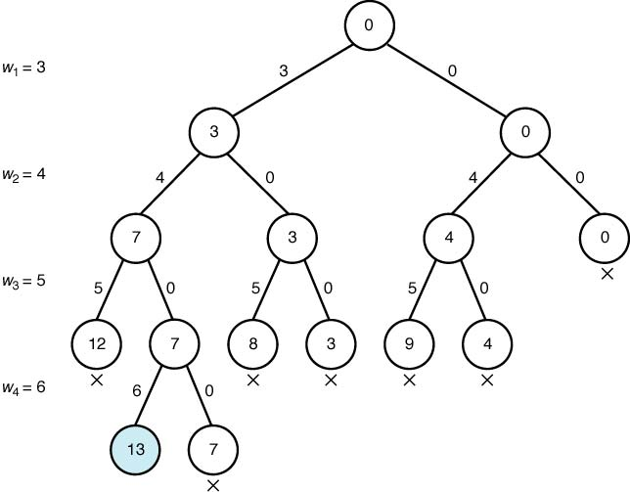
n=4, W=13, w₁=3, w₂=4, w₃=5, w₄=6
유망하지 않은 노드
유일한 해답
그림 5.9 가지친 상태공간트리. 총 15개의 마디 존재

Slide 40
void sum_of_subsets(index i, int weight, int total)
{
if(promising(i))
if (weight == W)
cout << include[1] through include[i];
else{
include[i+1]=“yes”;
sum_of_subsets(i+1, weight+w[i+1],total-w[i+1]);
include[i+1]=“no”;
sum_of_subsets(i+1, weight,total-w[i+1]);
}
}
bool promising(index i){
return(weight+total>=W)&&(weight == W ||weight+w[i+1]<=W);
}
w[i+1] 포함
w[i+1] 불포함
not
- 최상위 호출: sum_of_subsets(0, 0,total)
weight + w_{i+1} > W (if weight ≠ W) or
weight + total < W 이면 유망하지 않다.

Slide 41
검색하는 상태공간 트리에서 마디의 개수
1+2+2²+…+2^{n} = 2^{n+1} – 1
solution = {w_{n}}, 지수적으로 많은 개수의 마디를 방문
x₁
1
0
x₂
1
0
1
0
Every nonleaf is promising
x_{n-1}
0
0
1
0
1
1
nonpromising
1
0
x_{n}
solution

Slide 42
[연습문제] S={1,1,1,4}, W=4, 부분집합의 합 문제의 상태공간트리를 작성하시오.
[연습문제] S={1,2,4,8}, W=6, 부분집합의 합 문제의 상태공간트리를 작성하시오.

Slide 43
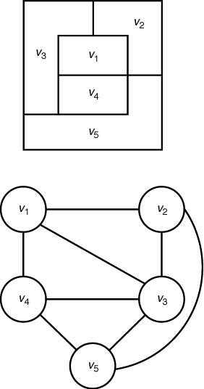
그래프 색칠하기(graph coloring)
지도 칠하기(map coloring): 인접하는 지역을 구분하기 위해 색깔을 할당하는 문제
4개의 색깔이면 충분

Slide 44
graph coloring
map coloring
그래프 칠하기(graph coloring): 인접하는 노드에 같은 색깔이 할당되지 않도록 색깔을 할당하는 문제
map의 한 지역(face)에 노드를 할당. 인접하는 face와 연결하는 에지를 설정 – 그래프 coloring
planar graph인 경우 4개의 색깔이면 충분
map 은 planar graph 이다

Slide 45
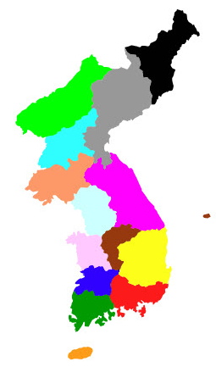
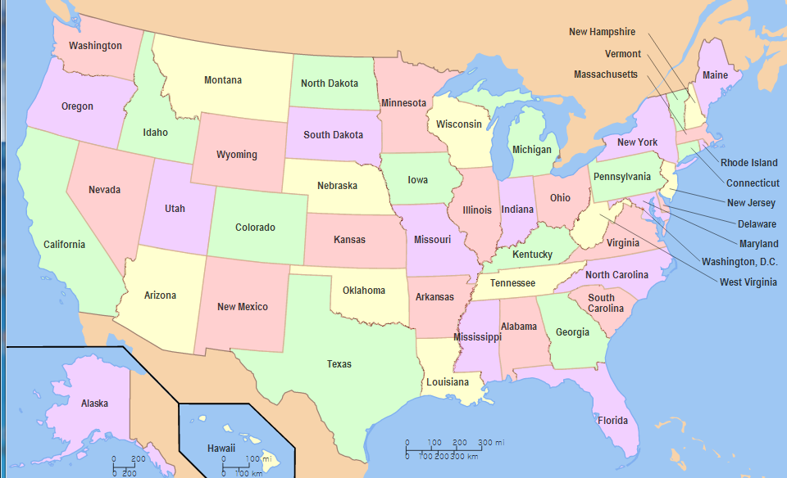
http://cafe.naver.com/solitone4609/798
from wikipedia

Slide 46
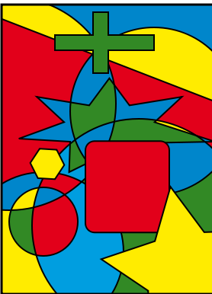
from wikipedia

Slide 47
평면그래프(planar graph)
평면 상에서 이음선(edge)들이 서로 엇갈리지 않게 그릴 수 있는 그래프.
지도에서 각 지역을 그래프의 정점으로 하고, 한 지역이 어떤 다른 지역과 인접해 있으면 그 지역들을 나타내는 정점들 사이에 이음선을 그으면, 모든 지도는 그에 상응하는 평면그래프로 표시할 수 있다
다음은 대표적인 nonplanar 그래프이다.
bipartite graph K_{3,3}
완전 (complete) 그래프 K₅

Slide 48
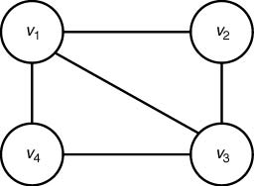
m coloring problem
지도에 m가지 색으로 색칠하는 문제
m개의 색을 가지고, 인접한 지역이 같은 색이 되지 않도록 지도에 색칠하는 문제
이 그래프에서 두 가지 색으로 문제를 풀기는 불가능하다.
세 가지 색을 사용하면 총 6가지의 해답을 얻을 수 있다.

Slide 49
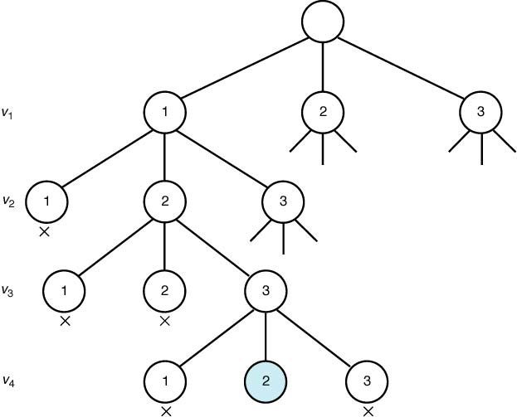
그래프 색칠하기 되추적 해법
3종류 색깔 사용할 경우의 해 찾기
해답
유망하지 않은 노드
그림 5.12 가지친 상태공간트리
Fig 5.12 A portion of the pruned state space tree produced using backtracking to do a 3-coloring of the graph in Fig.5.10

Slide 50
void m_coloring(index i) {
int color;
if(promising(i))
if(i==n)
cout << vcolor[1] through vcolor[n];
else
for (color=1; color<=m; color++){
vcolor[i+1] = color;
m_coloring(i+1);
}
}
bool promising(index i) {
index j;
bool switch;
switch = true;
j=1;
while ( j<i && switch){
if(W[i][j] && vcolor[i]==vcolor[j]) // W[i][j]:연결표시. T or F
switch = false;
j++;
}
return switch;
}
vcolor[i]=노드i의 color
서로 인접한 것이 같은 색깔인지 확인.
연결되어 있는지
- 최상위 호출: m_coloring(0)

Slide 51
그래프 색칠하기: 분석
m개의 색. n개의 정점을 가진 비방향그래프
상태공간트리 상의 마디의 총수
최악의 경우
m=2일 경우
거의 모든 경우를 생성하지 않고는 답이 없다는 것을 알 수 없다.
1
2
n-2
n-1
n
?

Slide 52
[연습문제] 다음 그래프의 2-coloring 문제를 backtracking으로 해결하시오.
상태공간트리를 작성하시오.
1
2
3
4
5

Slide 53
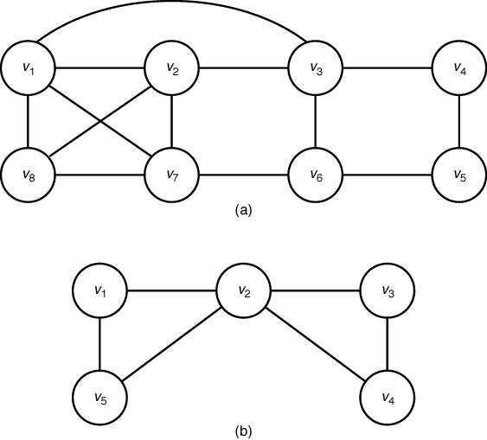
해밀토니안 회로
연결된 비방향성 그래프에서, 해밀토니안 회로(Hamiltonian circuits, (cycle))/ 일주여행경로(tour)는 어떤 한 마디에서 출발하여 그래프 상의 각 정점을 한번씩 만 경유하여 다시 출발한 정점으로 돌아오는 경로이다.
1-2-8-7-6-5-4-3-1 HC 존재
HC 없음

Slide 54
해밀토니안 회로 문제
해밀토니안 회로 문제: 연결된 비방향성 그래프에서 해밀토니안 회로를 결정하는 문제. 노드는 1..n, 회로의 방문 index는 0.. n-1
되추적 방법을 적용하기 위해서 다음 사항을 고려해야 한다.
경로 상의 i번째 정점은 그 경로 상의 (i - 1)번째 정점과 반드시 이웃해야 한다.
(n - 1)번째 정점은 반드시 0번째 정점(출발점)과 이웃해야 한다.
i번째 정점은 처음 i - 1개의 정점이 될 수 없다.
상태공간트리 상의 마디 수는
(i-1)st
i th
(n-1)st
start

Slide 55
vindex[i]는 경로상에서 i번째 정점의 인덱스
출발점의 인덱스는 vindex[0]
void hamiltonian(index i){
index j;
if(promising(i))
if (i==n-1)
cout << vindex[0] through vindex[n-1];
else
for (j=2; j<=n; j++){
vindex[i+1] = j;
hamiltonian(i+1);
}
}
최상위호출: vindex[0]=1
hamiltonian(0)

Slide 56
bool promising(index i) {
index j;
bool switch;
if(i==n-1 && !W[vindex[n-1]][vindex[0]])
switch=false;
else if(i>0 && !W[vindex[i-1]][vindex[i]])
switch=false;
else{
switch = true;
j=1;
while ( j<i && switch){
if(vindex[i]==vindex[j])
switch = false;
j++;}
}
return switch;
}
마지막은 원점으로 돌아가야 한다.
경로에서 인접한 것은 서로 연결되어 있어야 한다.
출발점 재사용 검사 안함. vindex[i>=1]가 갖는 값은 2부터이므로 회로 중간에 출발점이 사용될 가능성 없다.
경로에서 이미 방문한 것인지 확인.
void hamiltonian(index i){
index j;
if(promising(i))
if (i==n-1)
cout << vindex[0] through vindex[n-1];
else
for (j=2; j<=n; j++){
vindex[i+1] = j;
hamiltonian(i+1);
}
}

Slide 57
Hamiltonian: 분석
n개의 노드를 가진 비방향그래프
상태공간트리 상의 마디의 총수
최악의 경우
1
2
n
상태공간트리의 마디 수는 지수적이다.
HC는 존재하지 않음.
n-1개로 이루어진 완전그래프
(ex)
2
3
1
5
4

